Slide 1
Semestrální práce - Časomíra
Jan Pelikán
Notes:
Dobrý den, vítám Vás u mé prezentace semestrální práce na téma florbalová časomíra

Slide 2

Jan Pelikán
ročník na FAV
Hraju aktivně florbal
Notes:
Mé jméno je Jan Pelikán, jsem studentem prvního ročníku zde na Fakultě Aplikovaných věd v Plzni. Aktivně hraju florbal za plzeňský florbalový tým FBŠ Slavia Plzeň a to byl také důvod zvolení mého tématu pro semestrální práci.

Slide 3

Motivace
Proč zrovna časomíra?
Pro uživatele nepřehledná
Složité ovládání
Pomalé
Notes:
Časomíru jsem si zvolil z důvodu, že na naší hlavní hale na Borech je aktuální časomíra ve velice špatném stavu. Pro nového uživatele je takřtka nepoužitelná bez manuálu nebo dlouhé instruktáže, občas i zkušený „časoměřič“ (ten co často obsluhuje časomíru) má problémy se v aplikaci orientovat. Největší problém je ovšem jinde, v rychlosti. Není vůbec výjimečným chováním když aplikace po stisku tlačítka zamrzne třeba na půl minuty. Toto chování je velice špatné hlavně u florbalu, kde se čas může stopovat a pouštět klidně každých pět vteřin. Hráči, rozhodčí i pořadatelé si stěžují na časomíru a tak jsem se díky této příležitosti rozhodl, že zkusím udělat novou, jednodušší časomíru, která by byla lehce ovladatelná a funkční.

Slide 4

ŘEŠENÍ
Vychází ze zkušeností
Rychlost
Přehlednost
Lehké ovládání
Notes:
Aplikaci bych chtěl vystavit podle svých vlastních zkušeností, z různých časomír. Posbírat dobré vlastnosti a zkusit je spojit dohromady. Dále využiju znalosti o tom, na co si často uživatelé stěžují. Moje aplikace se bude snažit plnit hlavně 3 klíčové „hodnoty“: Rychlost, přehlednost a lehké ovládání. Toto jsou podle mého klíčové faktory, které ovlivňují kvalitu mé aplikace. Předběžný návrh vám ukáži na dalších slidech.

Slide 5
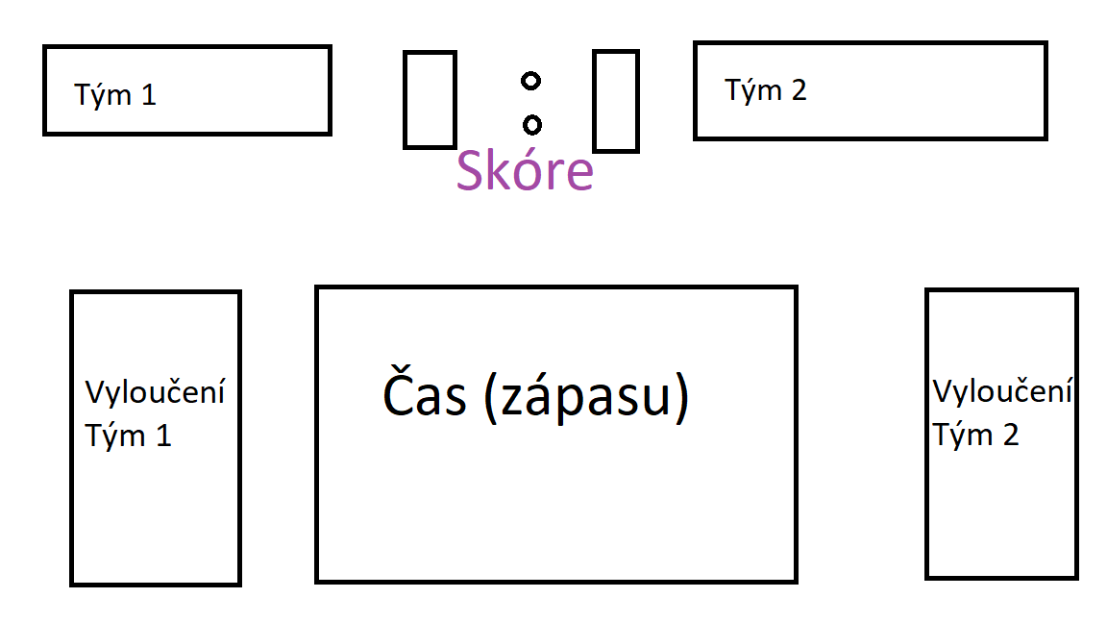


Pro diváky
Snímek který uvidí diváci
Kompozice
Přehlednost pro diváky a hráče
Obsah
Vše co je potřeba a nic navíc
Notes:
Jako první bych chtěl podotknout vzhled návrhu. Je svalně udělaný jednoduše a neesteticky. Zatím nechci aby si někdo představoval vzhled aplikace, chci jen zdůraznit rozložení a náhled aplikace a zároveň aby i nesportovní typ člověka pochopil jak celá aplikace bude vypadat. Okno které se bude zobrazovat divákům je uspořádané tak, aby všechno mělo své logické místo. Obsahově se v tomto okně nenachází nic, co by mohlo mátnout diváky. Jsou zde pouze informace, které jsou potřebné. V horní části obrazovky se nachází jména týmů a počet vstřelených branek. Po stranách dole se ukazují aktuální vyloučení (pokud nějaké je). Největší plochu zabírá aktuální čas zápasu.

Slide 6
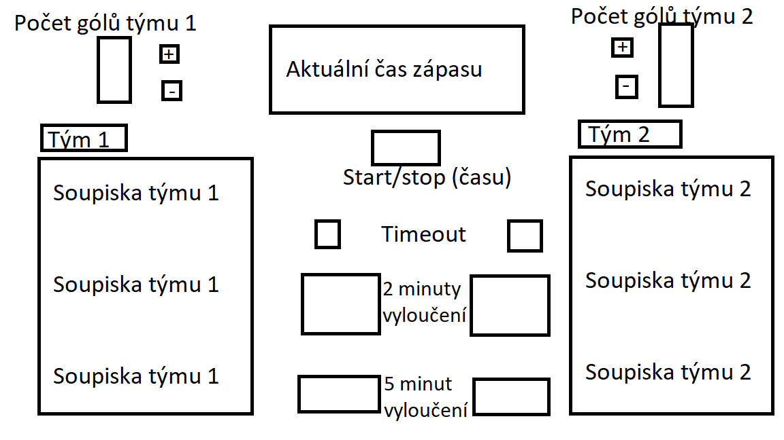
Pro obsluhu
Snímek který uvidí obsluha časomíry
Kompozice
Přehledné, obsluha jednoduchá
Obsah
Na obrazovce jen věci které jsou potřebné pro zápas
Notes:
Obsluha je lehce složitější než okno pro diváky, ovšem nic složitého. Zase jsem se snažil aby obrazovka byla co nejvíc jednoduchá, a přehledná. Jsou zde tlačítka + a -, které přidávají a ubírají góly. Tlačítko, start a stop pro spuštění a zastavení času. Checkbox pro timeout. A na krajích je vypsaná soupiska týmu. Přidávat se do ní bude pomocí tlačítka které se bude posouvat niž a niž s přibývajícími hráči. Bude obsahovat jméno hráče a číslo. Ze soupisky bude fungovat „drag and drop“ na oba druhy vyloučení. Myslím že toto rozložení je i pro nováčky lehce rozpoznatelné. V horní části bude ještě menu, které jsem nedělal do náhledu. Menu bude mít dvě hlavní menu, které se bude dále větvit.

Slide 7
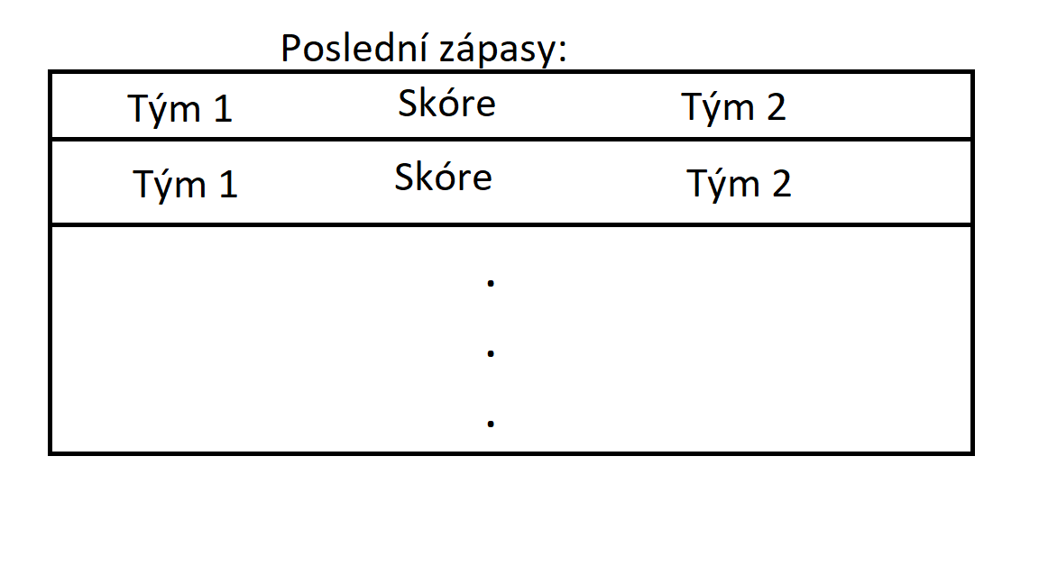
Tabulka uložených zápasů
Notes:
Toto je třetí okno, kde se bude využívat tabulka pro výpis uložených zápasů. Výpis bude jednoduchý, jen jména obou týmů a jejich skóre.

Slide 8
Výhody
Oproti jiným „konkurenčním“ časomírám
Možnost ukládat poslední zápasy
Stabilita aplikace
Rychlost aplikace -> nulové sekání
Přehlednost a jednoduché ovládání
Notes:
Výhody mojí aplikace oproti jiným aplikacím se snaží vycházet z mých poznatků o časomírách jako takových. Snažil jsem se všechny špatné vlastnosti odstranit a udělat aplikace jen s pozitivními vlastnostmi. Aplikace je především vhodná pro nižší florbalové ligy, respektive nehodí se na extraligu, kde jsou požadavky drobet jiné. Moje aplikace má 4 hlavní výhody oproti časomírám co jsem kdy viděl: možnost ukládání, aplikace bude stabilní a nebude „padat“, aplikace je rychlá, nulová prodleva (např. u spouštení a stopování času) a přehlednost aplikace a její jednoduché používání. Uložené zápasy se budou pomocí tabulky vypisovat.

Slide 9

SOUHRN
Aplikace pro měření času a skóre
Jednoduchá aplikace na florbalové zápasy
Počítání gólů a měření času
Ovládání které zvládne každý
Rychlá a bezproblémová aplikace
Notes:
“Rekapitulace všech bodů ze slidu“ (podle času)

Slide 10

DĚKUJI ZA POZORNOST!
Jan Pelikán

